Slide 1
FACULTAD
ICHE
“Creación de una Financiera que otorgue créditos a pequeños agricultores de ciclo corto de la Provincia del Guayas”
Kyra Ulloa Bambino
Viviana Viteri Santana

Slide 2
OBJETIVO GENERAL:
Determinar la factibilidad de mercado, organizativa y financiera de crear una empresa orientada a otorgar créditos en beneficio de los agricultores rurales de ciclo corto de la provincia del Guayas para la recuperación del nivel de vida en el medio rural de la provincia.

Slide 3
MISIÓN
Somos una Sociedad Financiera que otorga servicios crediticios competitivos e integrales con un desempeño técnico y transparente, que apoya e impulsa a los sectores productivos agrícolas y a sus organizaciones, contribuyendo así al desarrollo socio - económico de la Provincia.
VISIÓN
Ser una Sociedad Financiera líder, sólida, confiable e innovadora que sirva a la mayor cantidad de productores agrícolas, principalmente a aquellos que no tienen acceso al sector financiero tradicional.

Slide 4
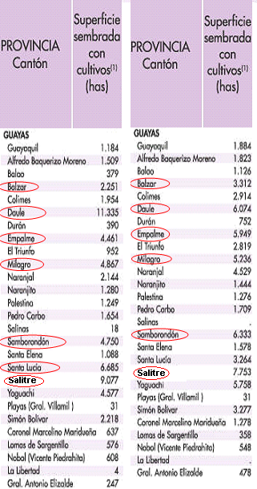
TIPOS DE
SEGMENTACIÓN
Geográfica.
Demográfica.
Psicográfica.

Slide 5
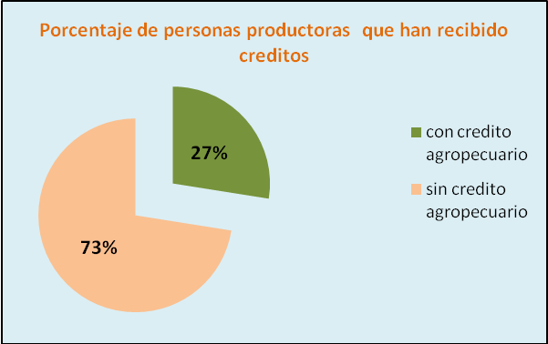
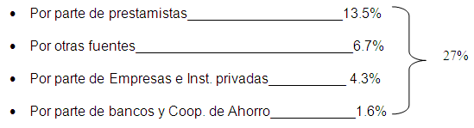
DEMANDA INSATISFECHA

Slide 6
DEMANDA
1 UNIDAD DE PRODUCCIÓN AGRÍCOLA (UPA) equivale a 1 PERSONA PRODUCTORA.
Censo Agric.
Censo Agric.
Censo Agric.
Censo Agric.

Slide 7
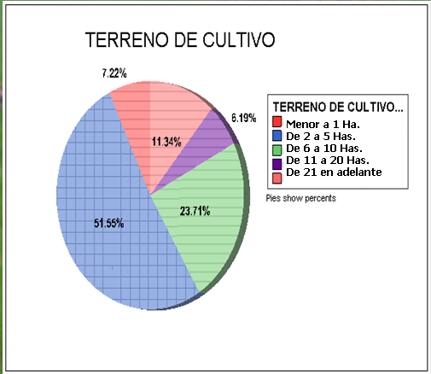
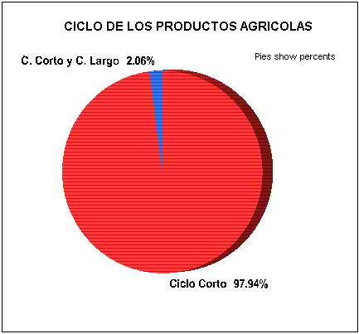
RESULTADOS DE LA ENCUESTA

Slide 8
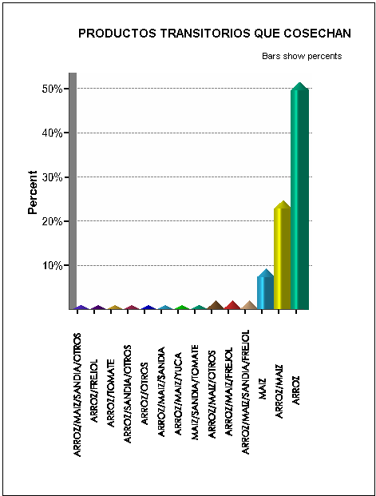
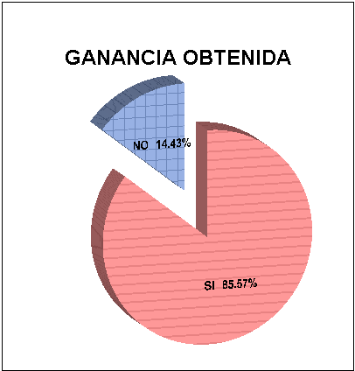
RESULTADOS DE LA ENCUESTA

Slide 9
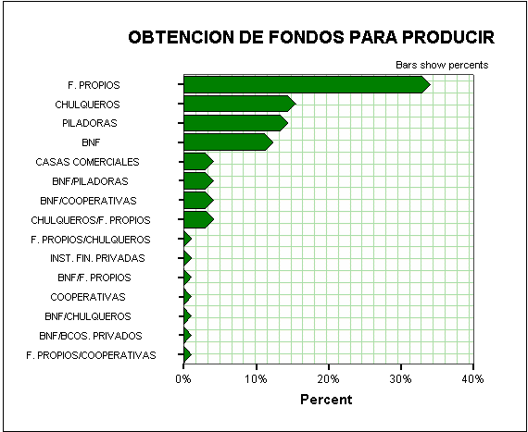
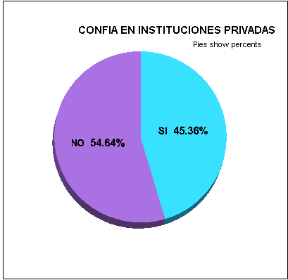
RESULTADOS DE LA ENCUESTA

Slide 10
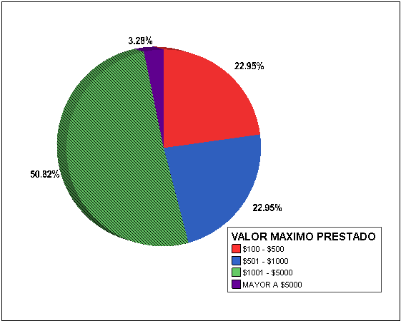
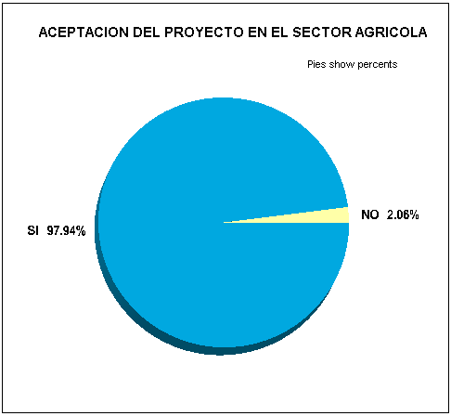
RESULTADOS DE LA ENCUESTA

Slide 11
COMERCIALIZACIÓN
Centrarse en el cliente.
Precios Variables o Flexibles.
Campañas semestrales o trimestrales.
Eventos como exposiciones, y conferencias.
Anuncios en estaciones de radio y periódicos locales.

Slide 12
OFRECEMOS:
Servicios Crediticios
Captaciones de inversiones (depósitos a plazo fijo)

Slide 13
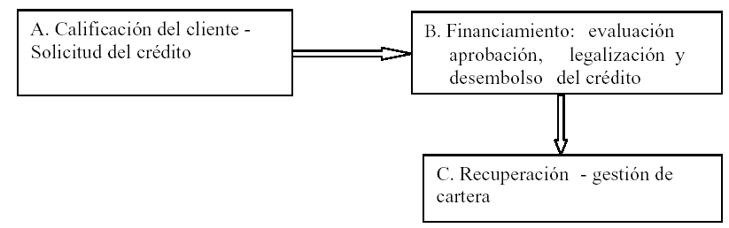
SERVICIO CREDITICIO
CREDIFINSA efectuará evaluaciones completas al principio de la temporada (ciclos) y determinará montos máximos de crédito durante este tiempo.
Tabla 2.3

Slide 14
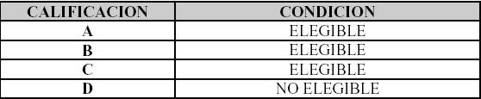
SERVICIO CREDITICIO
A.1 Requisitos básicos
A.2 Calificación del cliente
C.I. del deudor /cónyuge
2 últimas planillas de luz o de agua.
- Actividades agrícolas, por más de 1 año y tiene que mostrar antecedentes comerciales favorables.
A: nivel de Deuda bajo vs. Ingresos altos.
B: nivel de Deuda medio vs. Ingresos regulares.
C: alta dependencia de los ingresos transferidos por la financiera.
D: nivel de Deuda alto vs. Ingresos bajos.
PRE - ENTREVISTA: cruce de información subjetiva de la persona.
Cupo máximo de endeudamiento: Flujo de Caja / tasa de descuento.

Slide 15
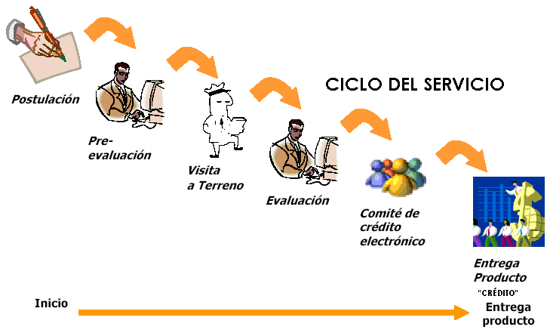
SERVICIO CREDITICIO

Slide 16
ENTREVISTA : Flujo de Caja del cliente (ingresos y gastos familiares), y aspectos intangibles.
Criterio cuantitativo: tamaño del predio, posesión de bienes, costos de producción, precios de mercado promedio, y antecedentes comerciales favorables.
Deudas morosas del sistema financiero y comercial.
Otros factores: redes productivas, asistencia técnica, experiencia-antigüedad, ser propietario, deudas financieras y/o comerciales, etc.
METODOLOGÍA DE GRADUACIÓN: cliente nuevo / montos crecientes.

Slide 17
SERVICIO CREDITICIO
Contactar al cliente
Reprogramación de deuda
Normalización del crédito
Cifras inexactas
Principal incentivo
Fuerte compromiso
Fuente: Superintendencia de Bancos y Seguros

Slide 18
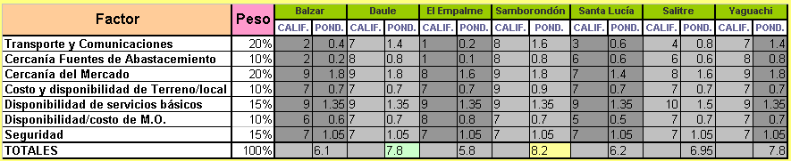
MATRIZ LOCACIONAL

Slide 19

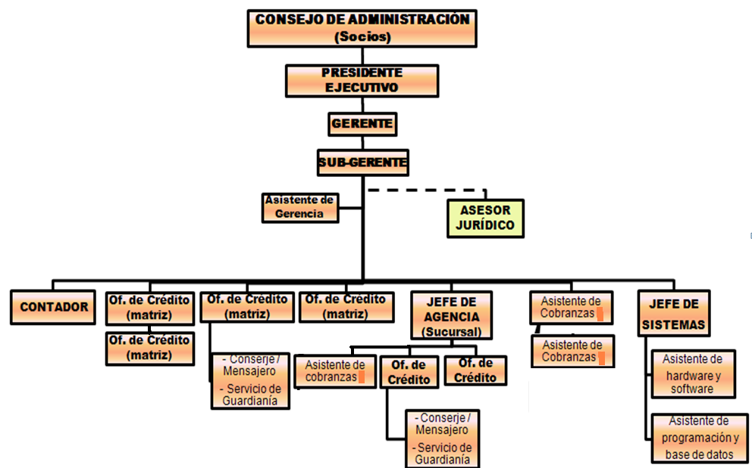
ORGANIGRAMA

Slide 20
CAPTACIONES
(Depósitos a Plazo Fijo)
Es una operación financiera que permitirá a CREDIFINSA, a cambio del mantenimiento de ciertos recursos monetarios inmovilizados a un plazo de tiempo determinado, reportar a sus clientes una rentabilidad fija, en forma de dinero.
Ventaja:
La seguridad que ofrece, ya que se está conservando el capital y ganando un interés de una manera lenta (con una tasa a veces mínima) pero segura.

Slide 21
CAPTACIONES
(Depósitos a Plazo Fijo)
Plazos:
- 30, 60, 90, 180 ó 360 días.
Monto de apertura:
- Desde $300.

Slide 22
COLOCACIONES
3%

Slide 23
INVERSIONES

Slide 25
TMAR = 6.42% + 3.32% = 9.74%

Slide 26
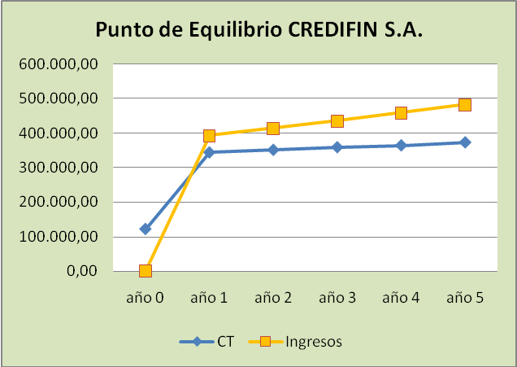
PUNTO DE EQUILIBRIO
* Cuanto debemos producir, para cubrir nuestros costos fijos

Slide 27
ANÁLISIS DE SENSIBILIDAD
(Escenario I)

Slide 28
ANÁLISIS DE SENSIBILIDAD
(Escenario II)

Slide 29
ANÁLISIS DE SENSIBILIDAD
(Escenario III)

Slide 30
CONCLUSIONES
Comprobación empírica del mercado financiero para los productores rurales.
Los proveedores de insumos y chulqueros actúan como actores fundamentales del financiamiento de los hogares campesinos.
Las caídas de precio, problemas de clima o de plagas y enfermedades, las características de los usuarios; es decir, pocos ingresos, desorden en la gestión, etc., y los problemas de la estructura del mercado de oferta que no mide correctamente la capacidad de pago generan una variación en la tasa de morosidad.

Slide 31
CONCLUSIONES
CREDIFINSA cuenta con un porcentaje de aceptación por parte de los agricultores encuestados de 97.94%, y cifras financieras como: un VAN de $255,511.31, una TIR de 15.83 %, una TMAR de 9.74%, además de una Utilidad neta al primer año de gestiones de $31,377.40, y una Inversión Total de $121,641.14.
Las perspectivas del proyecto son alentadoras, porque con una correcta estrategia de desarrollo orientada al sector, se considera que CREDIFIN S.A. actuará como factor de cambio para los sectores agrícolas de la Provincia.

Slide 32
RECOMENDACIONES
Promover el desarrollo financiero rural, no solamente otorgando créditos sino incentivando el avance de instrumentos que faciliten el acceso a este sistema financiero.
Priorizar el apoyo tanto a los pequeños agricultores y a su innovación.
Plantear una política de financiamiento directa que esté relacionada a las verdaderas posibilidades del cliente.
Colaborar con el gobierno y las instituciones financieras existentes para impedir que la Banca de Desarrollo se convierta en un instrumento populista e ineficiente, logrando que se resuelva los problemas del subdesarrollo financiero y de la falta de información, poniendo a disposición de los ahorristas, los intermediarios financieros y los inversionistas los instrumentos que posibiliten impulsar el proceso crediticio.

Slide 33
GRACIAS

Slide 34
